Slide 1
Требования к асфальтобетонам, предъявляемые современной нормативно-технической базой, и способы их достижения
ООО «Новые технологии строительства»

Slide 2
Обзор существующей нормативной базы
ГОД | НОРМАТИВНЫЙ ДОКУМЕНТ
1931 | «Технические условия, правила и нормы для изысканий, проектирования, постройки, ремонта и содержания автогужевых дорог и мостовых сооружений на них» Цудортранса НКПС
1960 | ГОСТ 9128 «Смеси асфальтобетонные дорожные, аэродромные и асфальтобетон. Технические условия»
2002 | ГОСТ 31015 «Смеси асфальтобетонные дорожные, аэродромные и асфальтобетон. Технические условия»
2013 | СТО АВТОДОР 2.6 «Требования к нежестким дорожным одеждам автомобильных дорог государственной компании «Автодор»
2016 | ПНСТ 183 (ГОСТ Р 58401.1-2019) и ПНСТ 184 (ГОСТ Р 58402.1-2019) «Евроасфальт»
2016 | ПНСТ 114 и ПНСТ 127 «Суперасфальт"
2

Slide 3
Изменение требований к характеристикам АБС
в части статических испытаний
НАИМЕНОВАНИЕ ПОКАЗАТЕЛЯ |  | ГОСТ 9128 ТИП А I Марки |  | СТО АВТОДОР 2.6-2013 ТИП А I Марки |  | СТО АВТОДОР 2.18-2015 ПДА АЕ₁₆ |  | СТО АВТОДОР 2.6-2013 (редакция 2016 г.)
 |  |  |  |  |  |  |  | ПДА АЕ₁₆ |  | ТИП А I Марки
Пористость минеральной части, % |  | 14,0 – 19,0 |  | 14,0 – 19,0 |  | не более 19,0 |  | не более 19,0 |  | 14,0 – 19,0
Остаточная пористость,% |  | 2,5 – 5,0 |  | 2,5 – 5,0 |  | 2,5 – 5,0 |  | 2,5 – 5,0 |  | 2,5 – 5,0
Водонасыщение |  | 2,0 – 5,0 |  | 2,0 – 5,0 |  | 2,0 – 4,5 |  | 2,0 – 4,5 |  | 2,0 – 5,0
Предел прочности при сжатии, при темп. 50ºC, МПа, не менее |  | 1,0 |  | 1,5 |  | 1,75 |  | 1,75 |  | 1,6
Предел прочности при сжатии, при темп. 20ºС, МПа, не менее |  | 2,5 |  | 3,5 |  | 4,0 |  | 4,0 |  | 4,0
Предел прочности при сжатии, при темп. 0ºС, МПа, не более |  | 11,0 |  | 11,0 |  | 11,0 |  | 11,0 |  | 11,0
Водостойкость, не менее: |  | 0,90 |  | 0,90 |  | 0,90 |  | 0,90 |  | 0,90
Водостойкость при длительном водонасыщении, не менее: |  | 0,85 |  | 0,90 |  | 0,90 |  | 0,90 |  | 0,90
Сдвигоустойчивость по: - коэффициенту внутреннего трения, не менее - сцеплению при сдвиге при температуре 50 °С. МПа. не менее |  | 0,87 0,27 |  | 0,87 0,30 |  | - - |  | - - |  | 0,89 0,30
Трещиностойкость по пределу прочности на растяжение при расколе при температуре 0С, |  | 3,5 – 6,0 |  | 3,5 – 6,0 |  | 3,5 – 6,0 |  | 3,5 – 6,0 |  | 3,5 – 6,0
3

Slide 4
Изменение требований к характеристикам АБС
в части динамических испытаний
НАИМЕНОВАНИЕ ПОКАЗАТЕЛЯ |  | ГОСТ 9128 ТИП А I Марки |  | СТО АВТОДОР 2.6-2013 ТИП А I Марки |  | СТО АВТОДОР 2.18-2015 ПДА АЕ₁₆ |  | СТО АВТОДОР 2.6-2013 (редакция 2016 г.)
 |  |  |  |  |  |  |  | ПДА АЕ₁₆ |  | ТИП А I Марки
Стойкость к колееобразованию при температуре 60С после 30000 проходов колеса, мм, не более |  |  |  |  |  | 2,5 |  | 2,0 |  | 2,0
Остаточная деформация, мм, не более |  |  |  |  |  | 2,0 |  | 2,0 |  | 2,7
Динамический модуль упругости, Мпа |  |  |  |  |  | набор статистики |  | - |  | -
Угол наклона кривой колееобр., мм/1000 циклов, не более |  |  |  |  |  |  |  | 0,08 |  | 0,08
Модуль жесткости на 50-м цикле при частоте деформации 250 мкм/м и частоте приложения нагрузки 10 Гц, Мпа, не менее при температуре +40ºС/+20ºС/0ºС/-10ºС частоте деформации 25 мкм/м и частоте приложения нагрузки 5 Гц, Мпа, при температуре -20ºС |  |  |  |  |  |  |  | 40С - 450/20С - 4500/ остальное - набор стат. |  | 40С - 390/20С - 3800/ остальное - набор стат.
Усталостная прочность, количество циклов прилож. При нагрузки при частоте деформ. 250 мкм/м и частоте прилож. нагрузки 10 Гц, Мпа, не менее при темп. +20ºС/0ºС/-10ºС при частоте деформации 25 мкм/м и частоте приложения нагрузки 5 Гц, Мпа, при температуре -20ºС |  |  |  |  |  |  |  | при 20С – 145000/ остальное - набор статистики |  | при 20С – 100000/ остальное - набор статистики
4

Slide 5
Новые стандарты «Суперасфальт» и «Евроасфальт»
Требования ПНСТ 184 (ГОСТ Р 58402.1-2019) «Евроасфальт» к смеси А16ВТ
НАИМЕНОВАНИЕ ПОКАЗАТЕЛЯ | ЗНАЧЕНИЕ |  | НАИМЕНОВАНИЕ ПОКАЗАТЕЛЯ | ЗНАЧЕНИЕ
Содержание воздушных пустот,% | 2,5 – 4,0 |  | Угол наклона кривой колееобр., мм/1000 циклов, не более | 0,15
Пустоты в минеральном заполнителе, % не менее | 12 |  | Разрушающая нагрузка по Маршаллу, Н, не менее | 8006
Пустоты, наполненные битумным вяжущим, % | 67 - 80 |  | Деформация по Маршаллу, мм | 2,0 – 3,5
Отношение пыль-вяжущее | 0,6 – 1,8 |  | Истираемость | в зависимости от класса
Коэффициент водостойкости, не менее | 0,85 |  | Усталостные свойства | Набор статистических данных
Водонасыщение, % от объема | 1,0 – 4,0 |  | Коэффициент длительной водостойкости
Средняя глубина колеи, мм, не более | 3,5 |  | Остаточная прочность после воздействия реагентов, % не менее
Предел прочности на растяжение при изгибе | 7,0 |  | Ползучесть, кПа⁻¹
Предельная относительная деформация растяжения, не менее | 0,005 |  | Предел прочности при непрямом растяжении
5

Slide 6
Пути достижения новых требований к асфальтобетонам
Совершенствование технологии проектирования АБС и создания современных конструкций дорожных одежд
Применимее материалов с повышенными эксплуатационными свойствами
Каменные материалы
Битумное вяжущее
6

Slide 7
Способы модификации
ПОКАЗАТЕЛИ | СУХОЙ СПОСОБ | МОКРЫЙ СПОСОБ
Дальность перевозки | Не ограничена | Ограничена
Удобство хранения и транспортировки | Нет специальных требований | Специальные требования по ГОСТ 1510
Необходимость модернизации АБЗ | Не требуется | Требуется в отдельных случаях
Возможность испытаний по существующим стандартам | Нет | Да
Простота подбора рецептур АБС | Требуется подбор | По известным параметрам вяжущего
Равномерность распределения модифицирующей добавки внутри вяжущего | Средняя | Высокая
7

Slide 8
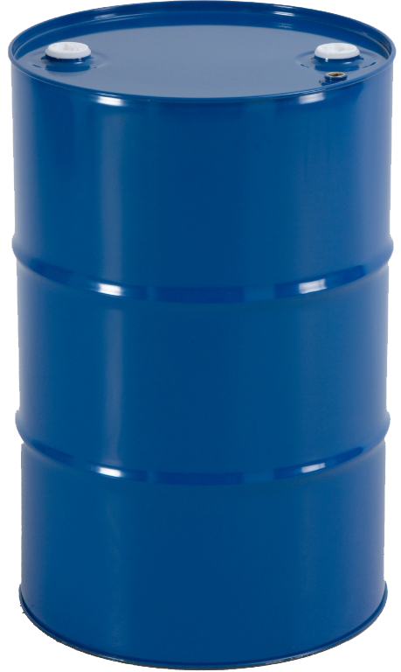
Модификация битумного вяжущего
Комбини-рованное вяжущее
РБВ
ПБВ
8

Slide 9
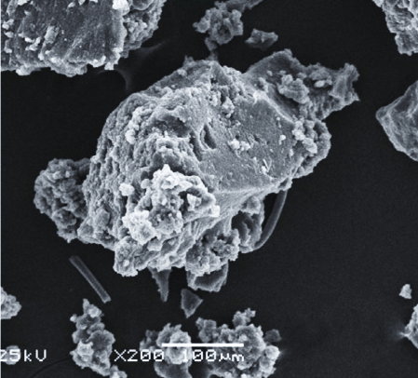
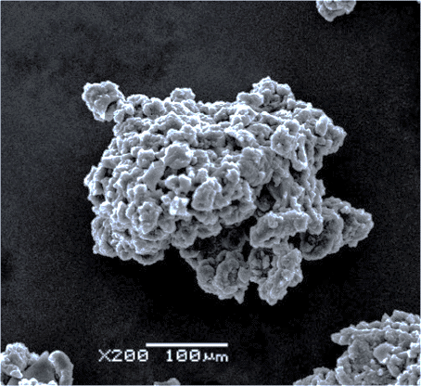
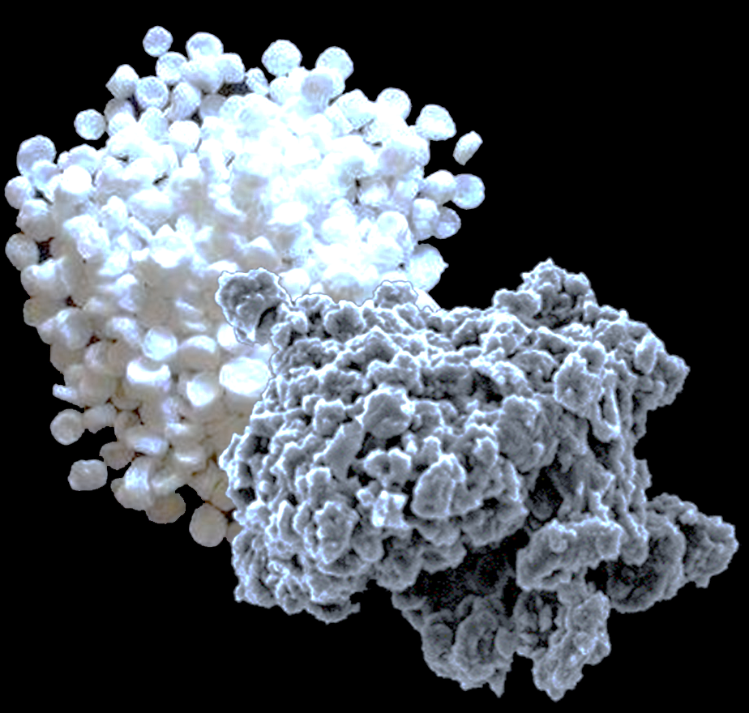
Модификация асфальтобетонной смеси
Комплексный модификатор
Модификаторы на основе резиновой крошки
Обычная резиновая крошка
АПДДР по
ГОСТ Р 55419
СБС +
АПДДР
9

Slide 10
Результаты сравнительных испытаний смеси ЩМА-15
№ п/п | Наименование показателя | Требования ГОСТ 31015-2002 (II –III Д-К З) | Состав №1 БНД 60/90 c Viatop | Состав №2 БНД 60/90 с комплексным модификатором | Состав №3 ПБВ-60 c Viatop
1 | Средняя плотность, г/см³ | не регламентируется | 2,59 | 2,59 | 2,59
2 | Устойчивость к расслаиванию по стеканию,% | не более 0,20 (0,07÷0,15) | 0,11 | 0,13 | 0,12
3 | Пористость минеральной части, % | 15 ÷ 19 | 18,6 | 18,7 | 18,6
4 | Остаточная пористость, % | 1,5 ÷ 4,5 | 3,4 | 2,6 | 3,3
5 | Водонасыщение, % по объему | 1,0 ÷ 4,0 | 2,2 | 2,3
6 | Предел прочности при сжатии, МПа при температуре 20 °С при температуре 50 °С | не менее 2,2 0,65 | 2,7 0,67 | 3,4 1,04 | 3,2 0,88
7 | Сдвигоустойчивость температуре 50 °С : коэффициент внутреннего трения сцепление при сдвиге при, МПа | не менее 0,93 0,18 | 0,93 0,21 | 0,94 0,27 | 0,93 0,27
8 | Трещиностойкость - предел прочности на растяжение при расколе при температуре 0 °С, МПа | не менее 2,5 не более 6,0 | 4,5 | 4,0 | 4,1
9 | Колейность: Глубина колеи, мм Угол наклона кривой колееобразования, WTS | Испытание проведено в соответствии с ПНСТ 180 | 6,75 0,15 | 1,38 0,021 | 2,3 0,53
10

Slide 11
Заключение
НТД
СБС
Каучуки
АПДДР
Термопласты
Комплексные модификаторы
Термореактивные полимеры
Воски
Термоэластопласты
Прочие
11

Slide 12
Спасибо за внимание!
12

